Slide 1
Зелёный город
Проект по облагораживанию городов России
Участник конкурса «Доброволец России – 2020»

Slide 2
Цели, задачи и результаты проекта
Цели:
Организация раздельного сбора отходов (РСО) в удобных местах для горожан;
Сформировать у горожан этичное отношение к отходам, к потреблению и к окружающей природе.
Задачи:
Информировать горожан о: жизненном цикле отходов, вреде свалок, неэкологичном сжигании/захоронении отходов, необходимости не мусорить в общественных местах и на природе, принципах жизни в стиле «Zero Waste», этичном потреблении;
Проведение акций для изменения количества мусора в общественных местах, таких как «мемы в лес» и др.;
Найти наиболее заселённые районы для организации РСО во дворах домов.
Ожидаемые результаты:
Сформированное этичное отношение горожан к отходам, к потреблению и к окружающей природе;
Организованное РСО в удобных местах для горожан, развитие в этой области бизнеса и вклад в ВВП России.

Slide 3
Результаты проведенного анкетирования
*1,2,3,4 – номер диаграммы.

Slide 4
Изучение потребностей целевой группы; планы.
Я изучила потребности целевой группы, чтобы результаты моего проекта были наиболее эффективными. Также я подкрепила некоторые знания об экологической обстановке в России с помощью СМИ. Все эти данные очень ценны, и именно они помогли подкорректировать уже на начальном этапе цели, задачи и проблематику проекта.
Проблемы, выявленные путём опроса и изучения материалов СМИ: недоступность РСО и неэтичное отношение горожан к отходам, что приводит к загрязнению общественных мест, парков и лесов.
В планы проекта, безусловно, входит проведение эко-фестиваля, в ходе которого у участников выработается этичное отношение к отходам и потреблению, а также путём проведения мероприятия о нас смогут узнать гораздо больше людей. Такие фестивали необходимы для того, чтобы, во-первых, заинтересовать большое количество людей, а во-вторых, с их помощью облегчить решение актуальных проблем.
Что также будет нам в помощь? Помощниками в решении проблем станут различные акции, которые будут не только поучительными, но ещё и очень творческими.
Проводиться фестиваль и акции будут по началу существования проекта в Санкт-Петербурге, а затем, по мере роста, развития и потребностей целевой группы в других городах России в том числе.

Slide 5
Дополнительные сведения. Краткий список мероприятий
Шаг 1 Проведение акций и мероприятий по формированию этического отношения к отходам и природе.
Шаг 4 Проведение эко-фестиваля.
Шаг 5 Выявление проблем в другом городе России.
Шаг 2
Проведение акций и мероприятий по организации РСО в некоторых густонаселённых районах города.
Шаг 3 В случае удачной организации РСО переход на более широкий уровень: организация РСО в других районах города.
Наша будущая команда свяжется с различными профессионалами, в том числе учёными экологами, чтобы узнать о том, как эффективнее всего организовывать РСО (какие фракции, что разделять и др.).
Команда будет сплочённой, дружной и в ней будет поощряться творческий подход к нашей деятельности. Для нас важно, чтобы в коллективе царило взаимопонимание и отношения были тёплыми между участниками.
Все наши действия мы постараемся корректировать и координировать с профессионалами (учёными и др.), для того, чтобы самим не нанести вред, ведь это очень щепетильная тема, требующая внимания профессионалов.

Slide 6
МЫ ЗА ЧИСТЫЕ «ЗЕЛЁНЫЕ» ГОРОДА БЕЗ СВАЛОК И МУСОРА
В наших силах всё изменить. Главное желание.

Slide 7
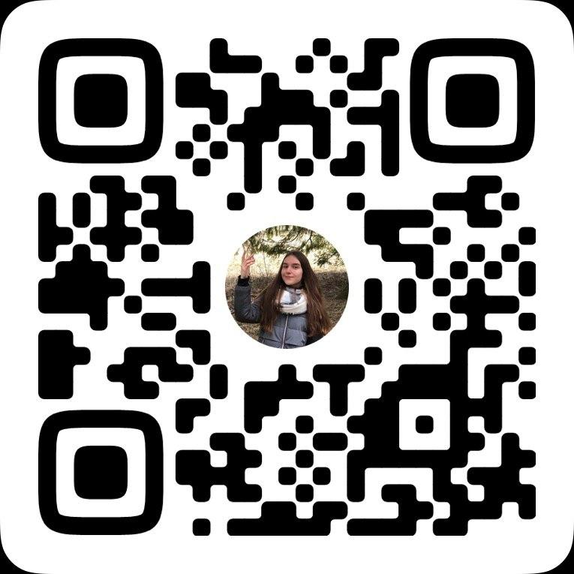
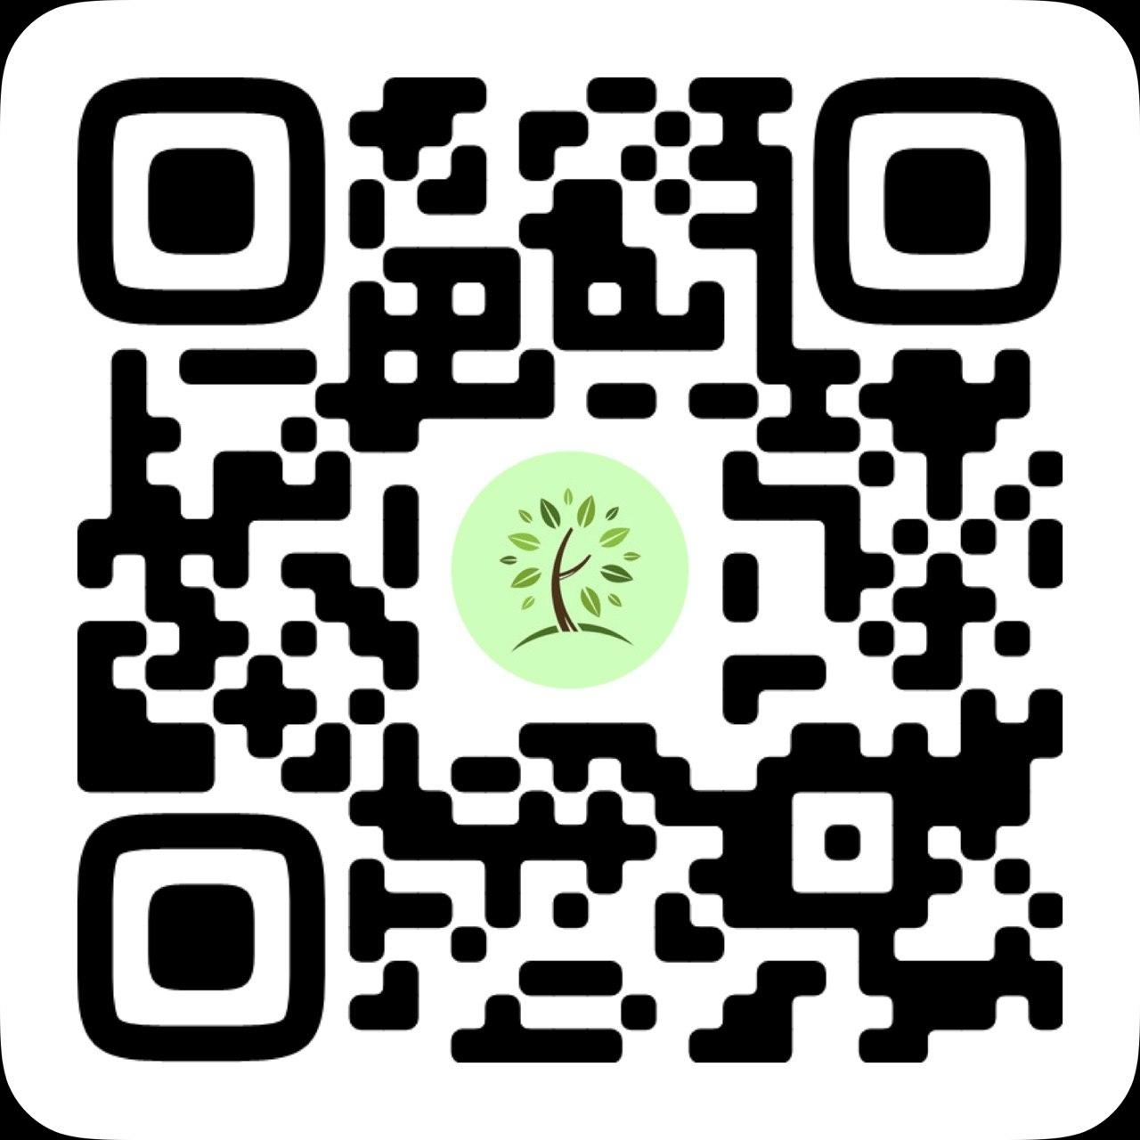
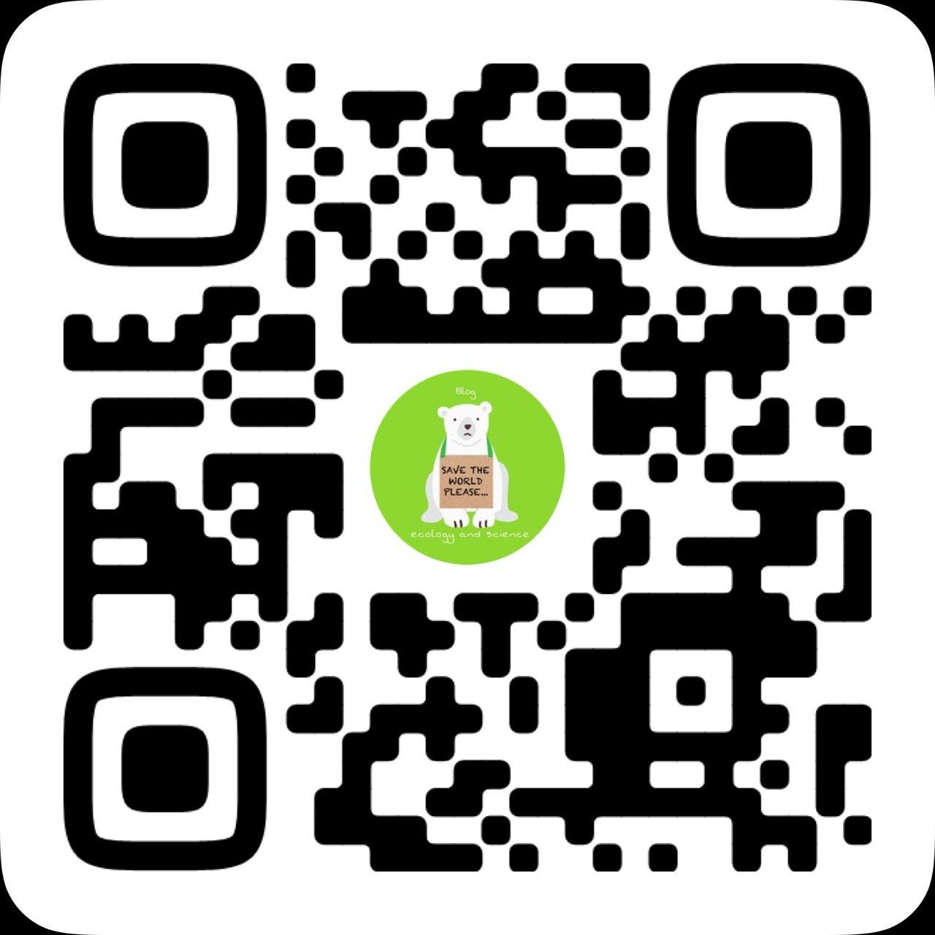
Контакты организатора, проект в соц. сетях
QR-коды – ссылки на личную страницу организатора, группы проекта и блога.
WhatsApp: 89218812835 Почта: veronikaogolenko@gmail.com
Спасибо за то, что уделили внимание и время моему проекту. Это очень важно на начальной стадии его развития.

